Slide 1

VDC气路总成
波纹管与护套管裁切方案
编制：
审核：
批准：
安路普（北京）汽车技术有限公司
Airlop （Beijing）Automotive Technology Co.,LTD
Version A01

Slide 2

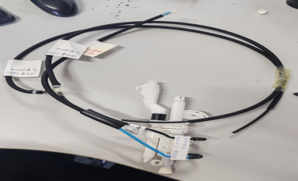
▋▍一.产品描述
按产品需求，现每个VDC气阀气路总成都有1-3根波纹管，1个护套管；现每月VDC气阀气路产量平均为2万套左右，顾每月波纹管产能平均需求为4万根，护套管2万根；现有生产工艺为人工手裁，由于需求量日益增加，手裁效率慢，顾寻找设备裁切物料，提升生产效率。
波纹管和护套管

Slide 3
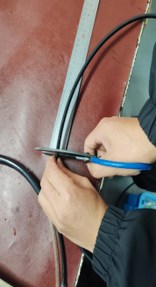
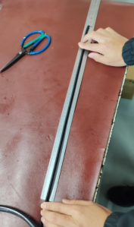
▋▍二.现行生产工艺
现行作业方式为员工手拿剪刀裁剪，存在以下问题：
1、安全方面：作业员容易不小心伤手。
2、效率方面：裁剪生产效率慢。
人工比管：使用钢板尺量好波纹管尺寸
人工剪管：使用剪刀裁剪波纹管（护套）尺寸

Slide 4
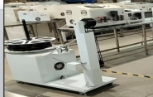
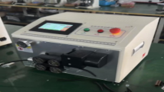
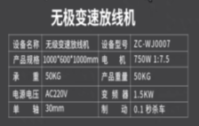
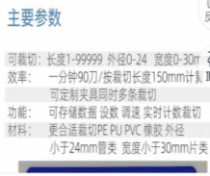
▋▍三.改善方案
为进一步避免上述风险，拟使用设备送料+波纹管自动裁切机裁切方式生产。
员工负责仅负责上料以及收料处理，自动裁管机有设置目标产量自动报警停止功能，节省一个人工费用。
1、安全方面：员工仅负责上料处理，以及裁切物料收集。
2、效率方面：设备自动裁切，效率提升，节省人工。
生产工艺：
采用放线机放线；自动裁切机自动裁切方式；
设备尺寸：（参考尺寸）长*宽*高
放线机：1000*600*1000mm
自动切管机：450*450*350mm
按照120mm管长裁切
设备每分钟90PCS，一小时产能5400pcs
人工每分钟12pcs，每小时720pcs，设备效率是人工的5-7倍以上，大大提高效率，降低了人工成本

Slide 5
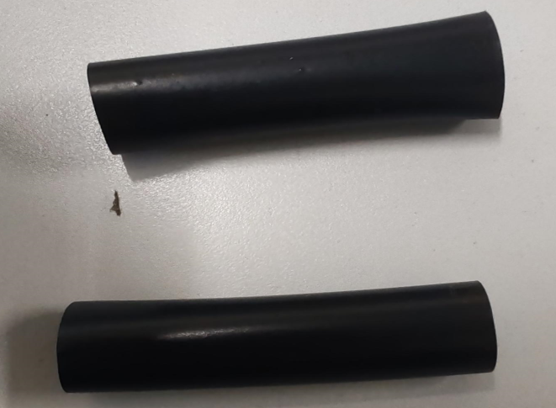
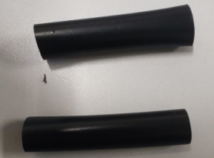
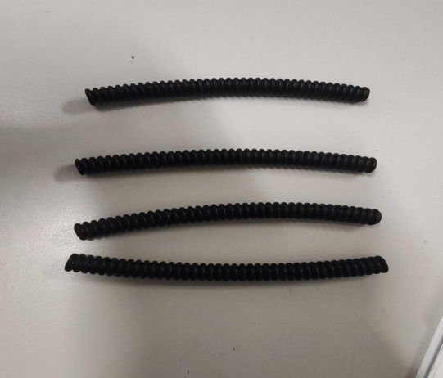
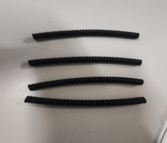
▋▍四.来样对比
三家来料：
来料整齐，没有毛刺毛边；
尺寸符合要求：
胶管50mm标准：来料在48-50mm范围内；
波纹管120mm标准：来料在118-120mm范围内

Slide 6
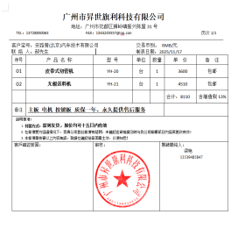
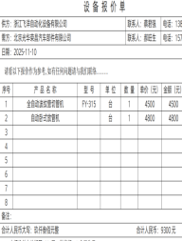
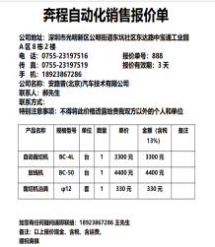
▋▍五.三家初步报价
1.飞洋初步报价9300元（含13%税含运费）
2.深圳奔程初步报价8030元（含13%税含运费）
3.广州市昇世旗利初步报价8110元（含13%税含运费）
报价包含全自动波纹管切割机+放线机+备模（裁切机治具）+送一些刀片备件
我倾向于奔程和昇世旗利这两家，三家都是一年质保期，永久提供售后服务，但后两家价格占据优势

Slide 7



THANK YOU

